Slide 1
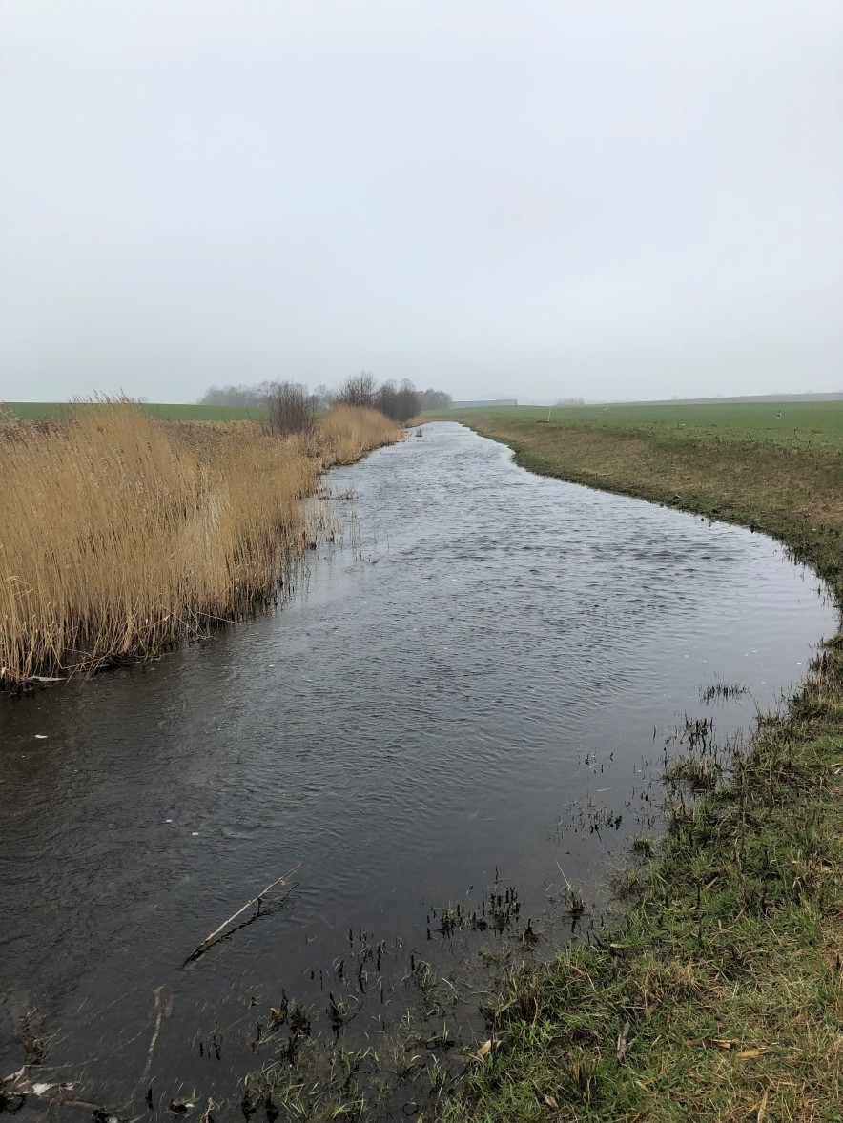
Tvära kast - tvåstegsdiket vid Brandstad 2019-03-22

Slide 2
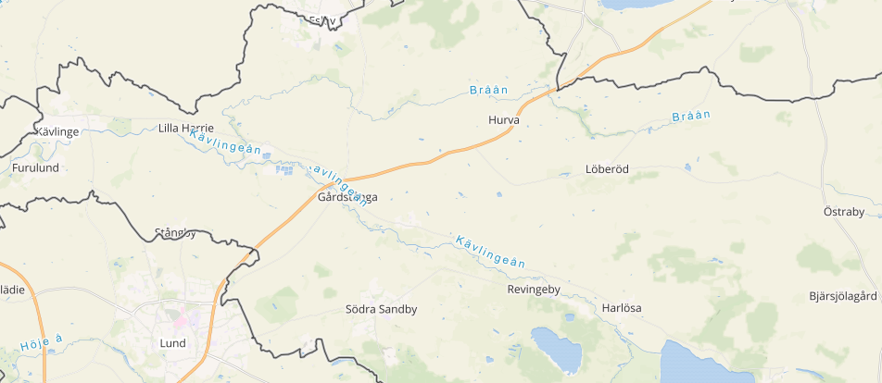
Prioritering vår 2019
7 olika projekt där målsättningen är att genomföra dessa under sommar, höst
Sammanlagt ca 18 ha våtmarksyta
793 vandrings-
hinder, rensning
808 bevatt-
ningsdamm
809 bevatt-
ningsdamm
806 bevatt-
ningsdamm
510,810
dammar
786 våtmark
510,810
dammar
781 våtmark
797 damm
781 | Hammarlunda 7:1 | 3.5
786 | Östraby 12:1 | 1
793 | Högseröds kvarn, Högseröd 13:11, 17:11
797 | Gummastorp 1:2 | 0,7
806 | Örtofta 21:1 | 3
510 | Åkert 1:2 | 0.2
808 | Lilla Skeglie | 4
810 | Hunneberga 31:2 | 0.3
809 | St Harrie 6:12, Kävlinge Golfklubb | 0.3

Slide 3
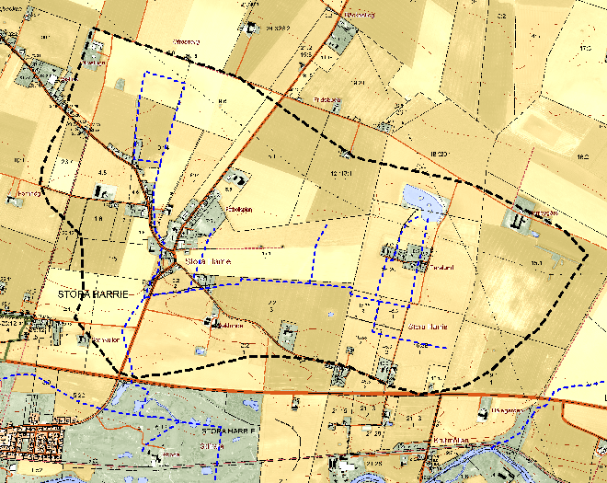
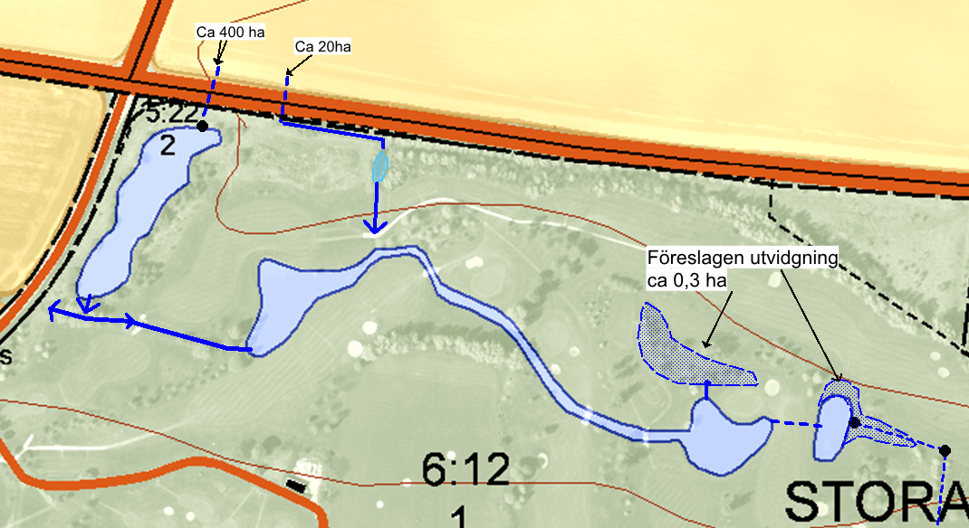
Bevattningsdammar på Kävlinge Golfklubb Nr 809 St. Harrie 6:12, Kävlinge kommun

Slide 4
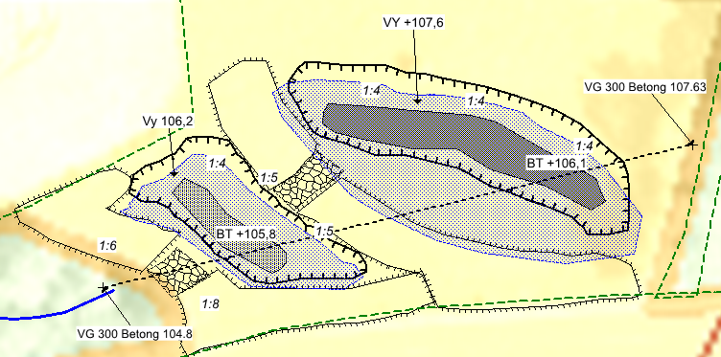
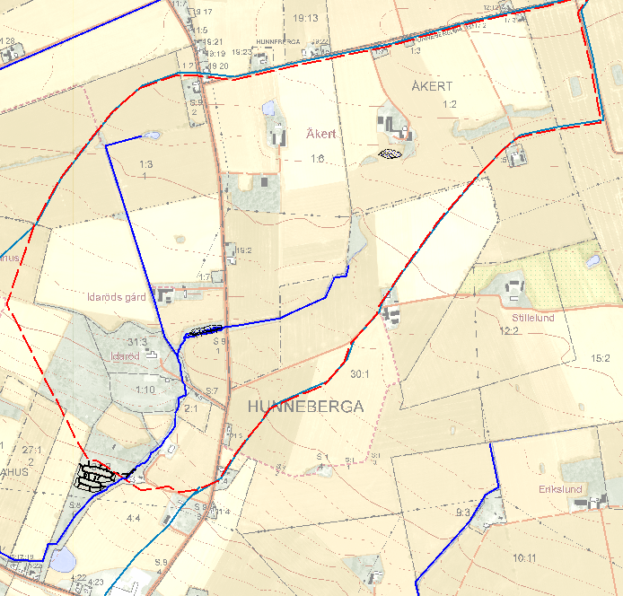
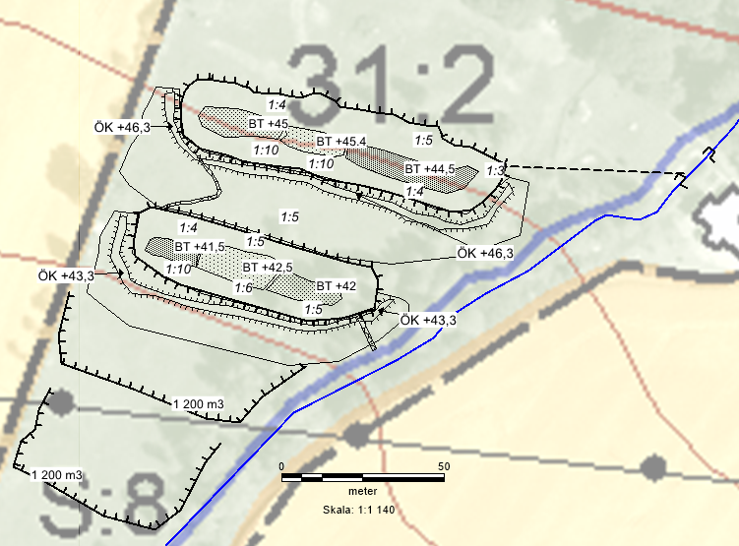
Åkert 1:2
Ca 100 ha
tillrinning
Hunneberga 31:2
Nr 510 och 810, Eslövs kommun
Två mindre fosfordammar
Möjligt åtgärda vandringshinder
Möjligt pröva temporär flödesdämpning

Slide 5
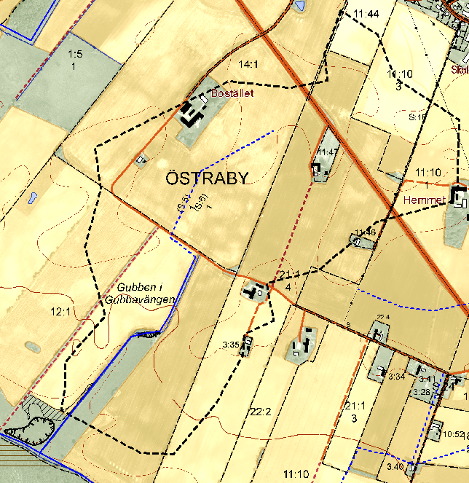
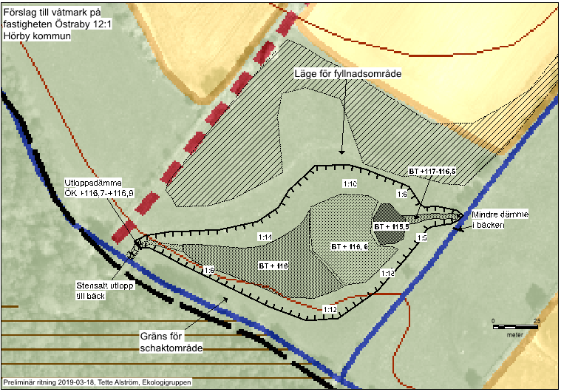
Östraby12:1, Nr 786, Hörby kommun
Exempel beräkning markersättning
Beräkning av markersättning
 |  |  | kr | kr/ha
Kostnad för åtgärd (exkl markersättning)
 | Summa kostnader |  | 410 000 | 341 667
Beräkning av miljönytta*
 | Kväveavskiljning, mängd kg per år | 350
 | Fosforavskiljning, mängd kg per år | 18.0
 | Värde kväveavskiljning, kr/kg N | 100 | 35 000 | 29 167
 | Värde fosforavskiljning, kr/kg P | 1500 | 26 925 | 22 438
 | Summa miljönytta per år |  | 61 925 | 51 604
 | Summa miljönytta (räknat på 20 år) | 20 | 1 238 503 | 1 032 086
Beräknat utrymme för markersättning
 | Miljönytta minus summa kostnad för åtgärd |  | 828 503 | 690 419
Markvärde** |  | kr/ha
 | Markvärde betesmark, kr/ha | 60 000 | 72 000 | 60 000
 | 80 % av beräknat/uppskattat markvärde |  | 57 600 | 48 000
Förslag markersättning
 | Totalt (se förklaring till höger) |  | 57 600 | 48 000
*Kostnaden för rening i reningsverk beräknad som medel mellan gamla och nya utsläppskrav
** Enligt senaste försäljningsvärde på aktuell mark

Slide 6
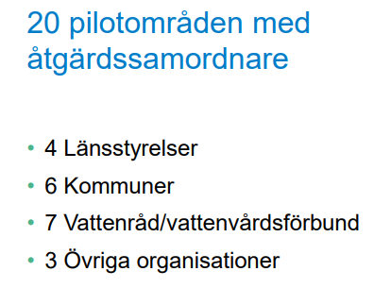
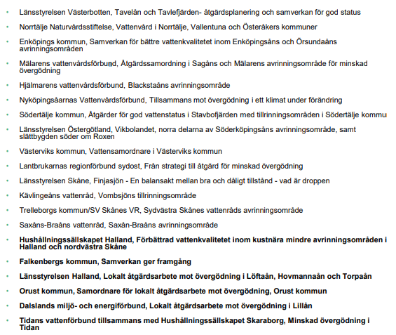
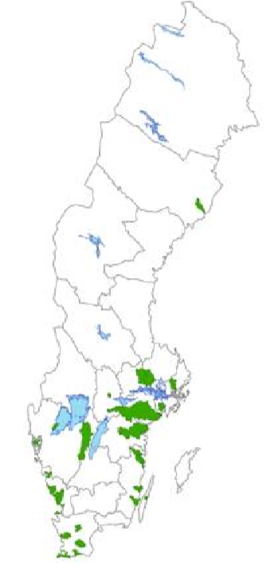
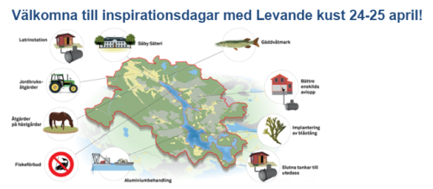
Åtgärdssamordnare Vombsjöns tillrinningsområde 2019-2020

Slide 7
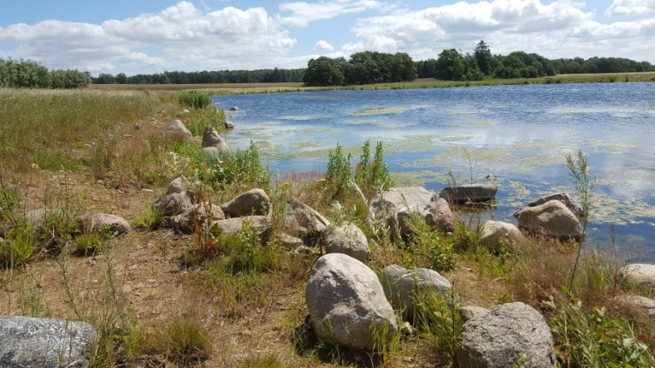
Bevattningsdammar
Minst fem dammar aktuella för bevattning 2019
Möjligt att delfinansiera med LONA
Bevattningsdammar ”multifunktionella”, minskar näringsläckage, minskar uttag av grund -och ytvatten, flödesdämpande t.ex.
Riktlinjer beslutade 2013-03-13 (KVVP AU)
Ingen markerersättning utgår vid anläggning av bevattningsdammar
Vattenrådet står för hjälp med projektering, samråd, ansökningar om stöd och eventuella tillstånd, upphandling av entreprenör och efterkontroll
Brunnar och pumpanordningar som är nödvändiga för bevattningsändamålet bekostas av markägaren
Schakt till större djup än 1,5 m bekostas i normalfallet av markägaren, avvägningar mellan olika intressen (t.ex. flödesutjämning och näringsretention görs dock)
Delar av våtmarks-/dammytan skall bibehålla ett vattendjup på 0,5 m
Förslag till förändringar och tillägg:
Schaktvolym som vattenrådet bekostar (t.ex. medeldjup, ca 0,6 -0,7m/max 7000 m3/ha)
Behov av säkerhetsanordningar bedöms
Särskilda avtal har tagits fram
Markägaren är verksamhetsutövare efter garantitiden
Ev. problem med dräneringar bekostar VR till 50%
Anläggningar för rekreation bekostas av VR
Ytterligare justeringar kan tillkomma när riktlinjer kommer
från Länsstyrelsen
Bevattningsdamm norr om Harlösa

Slide 8
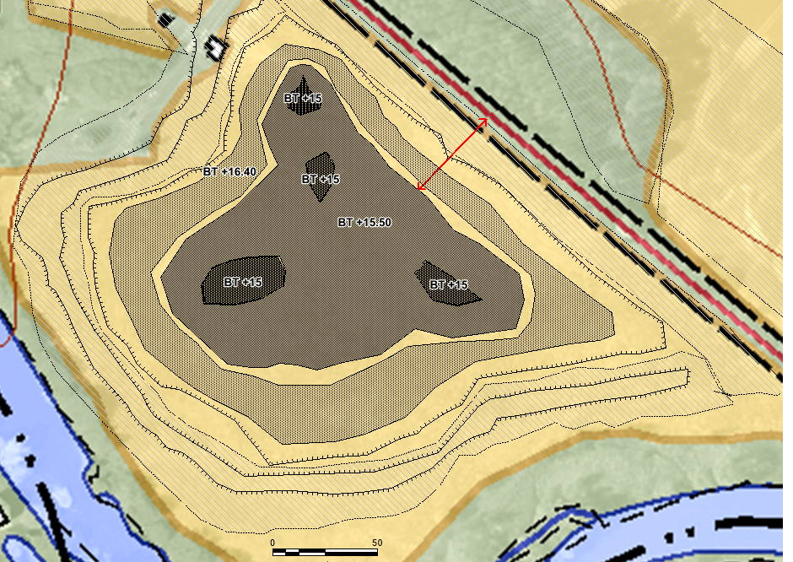
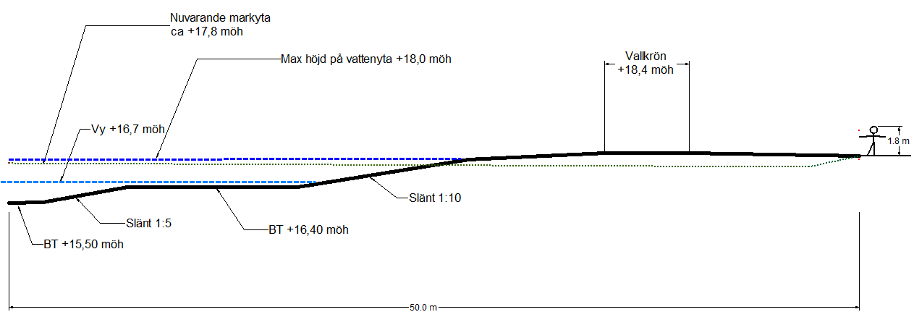
Örtofta 21:1, Nr 806, Eslövs kommun
Ca 3 ha stor vattenyta
Schakt ca 52 000 m3
Schakt om ”normal” damm ca 20-25 000 m3
Flacka slänter
Går att kombinera med rekreation och nytta för biologisk mångfald

Slide 9
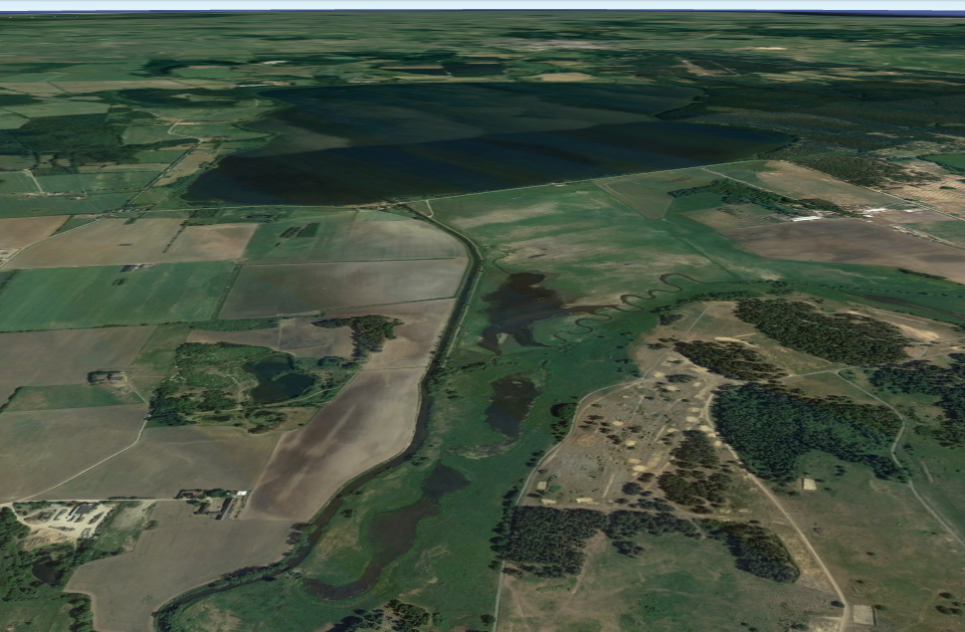
Hållbart vatten i landskapet
Mycket har gjorts – förtjänstfullt!
Mer behöver göras!

Slide 10
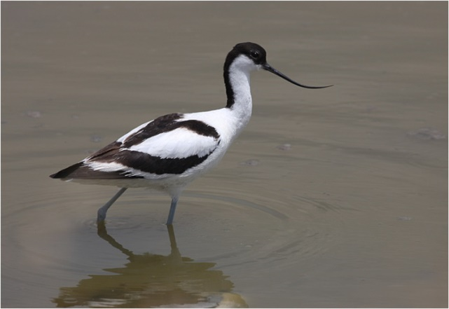
Hållbart vatten i landskapet
Förutsättningar efter 2021, frågor:
Vilka internationella, nationella och regionala
miljömål finns för våra vatten?
Vilket behov finns av fortsatt vattenvårdsarbete och vilken roll har vattenrådet i detta? Nya uppgifter finns, exempel:
ändrat klimat
nytt sätt att se på ekosystemtjänster
Hur kan ett fortsatt kommungemensamt vattenvårdsarbete organiseras?
Skärfläcka
Notes:
Fortsatt starka internationella mål, ex: FN:s Agenda 2030, HELCOM BSAP uppdatering, EU:s direktiv – ffa vattendirektivet
I underlaget som tas fram kommer även att redovisas vilka åtgärder som hittills genomförts och vilken miljönytta dessa beräknas ha gett. Alla vattenförekomster, undantaget Djurrödsbäcken, har status sämre än god, dvs dålig, otillfredsställande eller måttlig.

Slide 11
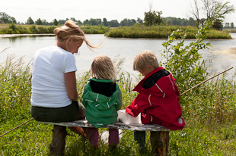
Hållbart vatten i landskapet
Mycket har gjorts:
Cirka 500 hektar våtmarker
Stora mängder kväve och fosfor kvarhålls – varje år
Skapade vattenmiljöer genererar miljarder vattenlevande småkryp – varje år
Skapade vattenmiljöer skapar häckningsmiljöer och rastplatser för många tusen fåglar – varje år
Därtill har mycket annan miljönytta åstadkommits; bevattningsdammar, rekreationsmiljöer, groddammar, flödesdämpning, restaurerade vattendrag mm
Men mer behöver göras…
Notes:
Fortsatt starka internationella mål, ex: FN:s Agenda 2030, HELCOM BSAP uppdatering, EU:s direktiv – ffa vattendirektivet
I underlaget som tas fram kommer även att redovisas vilka åtgärder som hittills genomförts och vilken miljönytta dessa beräknas ha gett. Alla vattenförekomster, undantaget Djurrödsbäcken, har status sämre än god, dvs dålig, otillfredsställande eller måttlig.

Slide 12
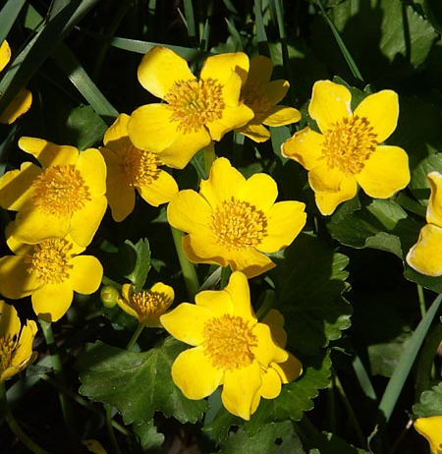
Hållbart vatten i landskapet
Fortsatta åtgärdsbehov:
Förbättrad vattenkvalitet
Ökad tillgång till rekreations- och boendemiljöer med vatten
Förbättrade förutsättningar för biologisk mångfald
Förbättrad vattenhushållning och vattenhantering (bevattningsdammar, inströmning till grundvatten, flödesdämpning och förbättrad dagvattenhantering…)
Klimatsäkring
Förbättrad hydromorfologi
Kabbleka

Slide 13
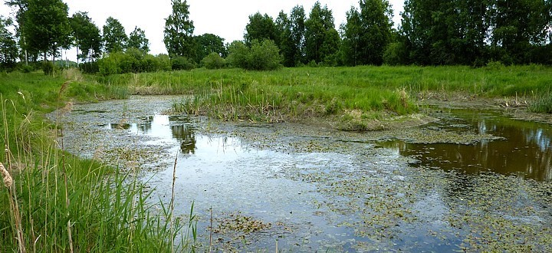
Hållbart vatten i landskapet
Vårda det som skapats. Särskilda förutsättningar – troligen Sveriges mest omfattande vattenvårdsprojekt avseende kontinuitet, bredd och organisation.
Erfarenheter finns i stor skala från hela arbetskedjan: plan, projektering, genomförande, avtal, finansiering, miljö-prövning etc
Hur långt kan man nå?
Vilka miljönyttor kan åstadkommas?
Hur kan långsiktiga organisationer byggas och fungera?

Slide 14
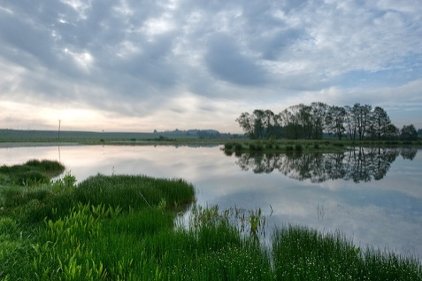
Hållbart vatten i landskapet
Tidsplan:
2019 – underlag tas fram – diskussion i vattenråden
Vår 2020 – eventuellt beslut om framtagande av uppdaterade vattenvårdsprogram och samarbetsavtal
Höst 2020 – eventuellt beslut om nya vattenvårds-program och samarbetsavtal, med kommunala budgetunderlag
2021 – implementering i kommuner, reservtid för beslut/ändringar. Internt organisationsarbete och upphandling av konsult
2022 – start för fortsatt vattenvårdsarbete baserat på nya (eller förlängda) vattenvårdsprogram och avtal

